Slide 1

风电场AGC一次调频策略 详细设计方案
汇报人：郑怀勇 2026年4月
Notes:
大家好，今天我将为大家详细介绍风电场AGC一次调频策略方案。随着新能源渗透率的不断提高，电网的频率稳定面临着前所未有的挑战。本次方案旨在通过先进的三阶段控制和机组协同策略，为电网提供快速、稳定、可靠的频率支撑能力，确保电网安全稳定运行。接下来，我将从背景目标、系统架构、核心算法等几个方面展开介绍。

Slide 2
目录
1 背景与核心目标
2 风电场与光伏区AGC一次调频对比分析
3 系统总体架构
4 核心控制策略
5 保护与限制策略
6 总结与改进
Notes:
大家好，今天我将为大家详细介绍我们团队设计的风电场AGC一次调频策略方案。本次方案旨在通过先进的“惯性响应-下垂控制-转速恢复”三阶段协同技术，为电网提供快速、稳定、可靠的频率支撑能力。接下来，我将从背景目标、系统架构、核心算法等几个方面展开介绍。

Slide 3
1 背景与核心目标
电网形势与挑战
• 新能源高渗透率：系统转动惯量显著下降，频率稳定裕度降低，对一次调频能力提出更高要求。
• 新版并网规程：国标明确规定风电场需具备一次调频功能，需快速响应电网频率偏差信号。
设计目标
本方案旨在使风电场具备快速、可靠、可持续的电网频率支撑能力，具体要求如下：
•快速响应性: 300ms内启动调整，1秒内达到功率增值，极速平抑频率波动。
•精准调节性: 严格遵循下垂与惯性特性，稳态调节误差不超过±2%。
•设备安全性: 确保轴系扭矩、叶片载荷及电气参数在安全限值内，优先保障设备。
•动能可持续性: 具备转子动能恢复策略，调频后平稳回升转速，避免动能耗尽。
关键设计原则
•最高优先级: 优先响应调频。
•分层协同: 全场-机组双控。
•冗余可靠: 三重化测量配置。
Notes:
这一页介绍了项目的背景与核心目标。首先，电网面临新能源高渗透率带来的挑战，新规程也提出了明确要求。基于此，我们设定了四大设计目标，并遵循最高优先级、分层协同和冗余可靠三大设计原则。

Slide 4
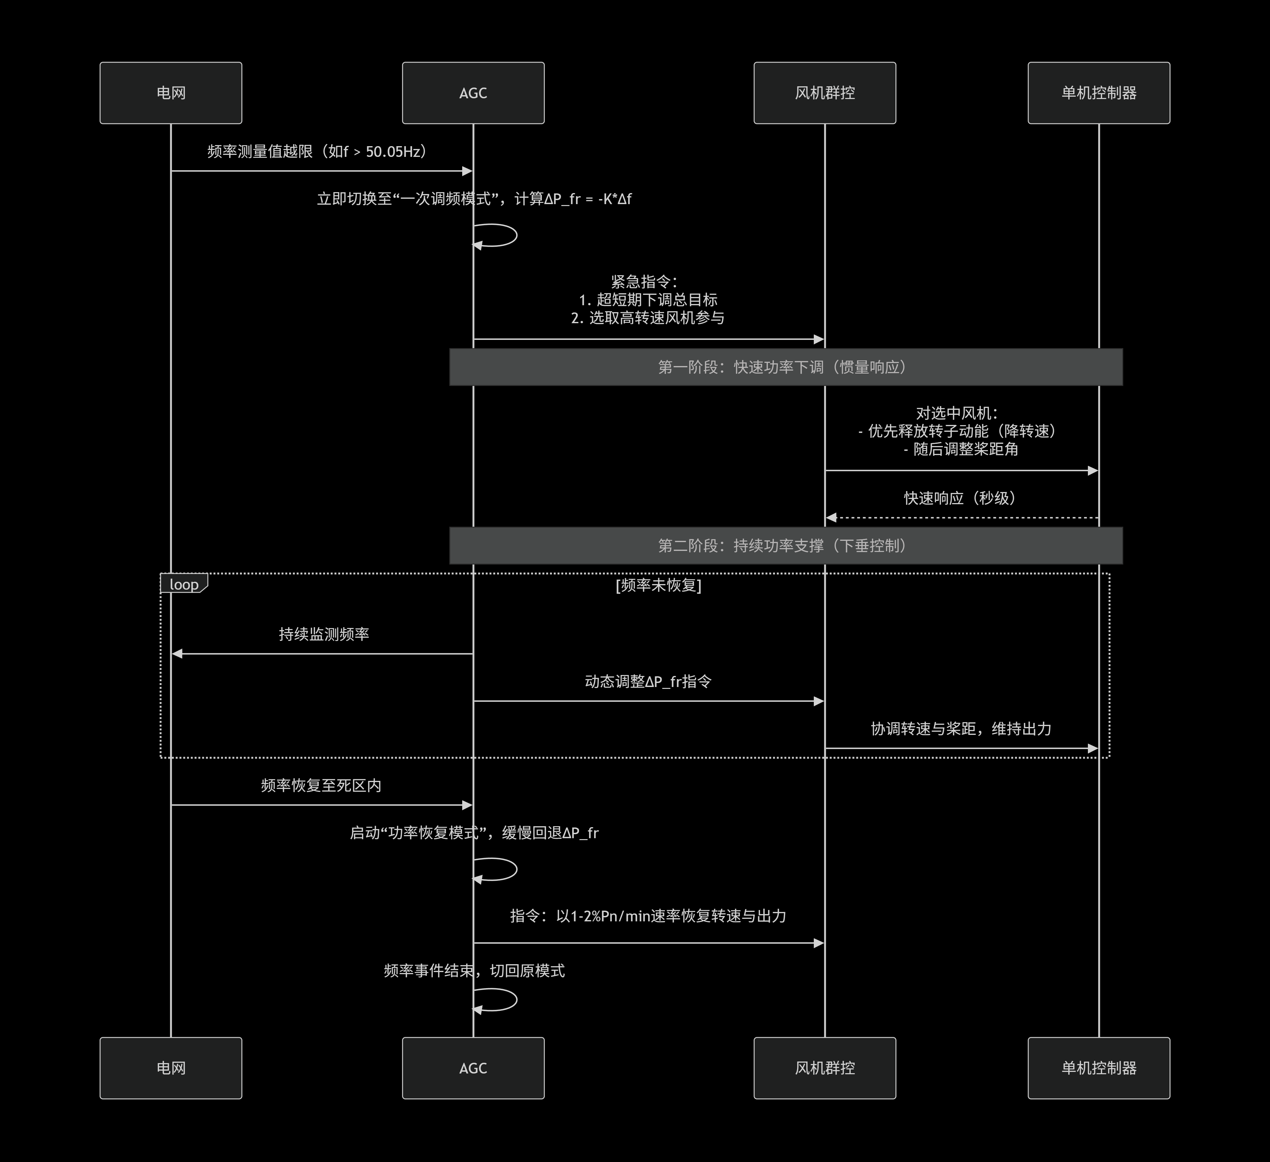

Slide 5
2 风电场与光伏区AGC一次调频对比分析
核心差异对比：风电场 vs 光伏区
能量来源
风电场：主要依赖转子动能
光伏区：依赖储能系统充放电
响应特性
受风速影响，响应速度有波动
响应速度更快、更稳定
控制复杂度
变量多（风速/桨距角），较复杂
相对简单，重点关注储能SOC状态
Notes:
在深入探讨风电场的方案之前，我们先对比一下风电场与光伏区在一次调频方面的异同。两者的目标和核心策略是一致的，都是为了提升电网稳定性。但最大的不同在于能量来源，风电场依赖转子动能，而光伏区依赖储能。这也导致了它们在响应特性和控制复杂度上的差异。

Slide 6

3 系统总体架构：一次调频主控制方案
核心：一次调频主控制器
关键输入 (Input)
频率处理器
状态机
功率计算器
分配器
• f_Grid1/2/3：电网频率信号
• P_Total_Actual：总有功功率
• Wind_Prediction：超短期风速
• Turbine_Status：机组状态阵列
频率测量
3路冗余采集 确保精准
风机状态
实时数据 全机组监控
风速预测
超短期算法 提前响应
通信接口
Modbus协议 调度对接
关键输出 (Output)
• P_FR_Target_Total：全场调频目标
• P_Target_i：单台风机功率指令
• FR_Status：系统调频状态字
架构核心优势：高冗余 · 强实时 · 全闭环控制
Notes:
这是我们方案的系统总体架构。整个系统由一个高性能的一次调频主控制器为核心，它包含频率处理器、状态机、功率计算器和分配器四大模块。
控制器的数据来源包括三重冗余的频率测量单元、风机SCADA系统、风速预测以及与上级调度通信的接口。这种多源数据融合确保了控制的快速性和准确性。
系统的输入输出接口定义清晰，如右侧所示，涵盖了频率、功率、状态等关键参数，确保了与外部系统的无缝对接。这套架构设计不仅保证了实时响应，更通过冗余设计提升了系统运行的安全性和可靠性。

Slide 7
4 核心控制策略详解：实现快速精准的频率支撑
📶
精准频率测量
毫秒级采样，消除谐波干扰，为控制提供实时基准，确保输入信号的绝对准确。
⚙️
智能状态管理
多模态切换机制，毫秒级响应频率波动与工况变化，保障系统在复杂场景下的稳定性。
🧮
动态功率计算
基于实时频率偏差，精准计算所需出力，动态调整参数，有效避免过补或欠补问题。
📊
机组优选分配
采用算法优化组合策略，综合考虑能耗成本与响应速度，实现机组负荷的经济高效分配。
Notes:
我们的核心控制策略主要包含四个部分。
首先是精准频率测量，通过毫秒级采样和消除谐波干扰，确保输入信号的准确性，这是一切控制的基础。
其次是智能状态管理，系统具备多模态切换机制，能够毫秒级响应频率波动与工况变化，保障运行的稳定性。
第三是动态功率计算，系统会根据实时频率偏差，精准计算所需出力，动态调整参数，有效避免过补或欠补。
最后是机组优选分配，利用算法优化组合策略，在满足调频要求的同时，实现机组负荷的经济、高效分配。
这四个环节共同构成了全链路的数字化控制闭环。

Slide 8
4 核心策略：频率测量与状态机管理
频率测量与融合
• 三取中抗干扰：采用中位数算法，有效过滤瞬时尖峰
• 动态质量加权：差异过大时切换加权平均，按质量分配权重
• 平滑滤波处理：0.1s一阶低通滤波，抑制高频噪声
状态机与模式切换
• 进入条件：频率越限持续200ms且容量达标
• 退出条件：回死区稳定30s / 调度指令 / 能力耗尽
Notes:
在频率测量方面，我们采用三取中结合动态质量加权的融合策略，确保信号的可靠性。同时，通过平滑滤波处理，为后续计算提供高质量的数据。在状态机管理方面，我们设计了清晰的进入和退出条件，确保调频动作的精准触发和可靠退出，整个过程在就绪、激活和恢复三个状态间循环。

Slide 9
4 核心策略：三阶段功率计算模型
阶段一：虚拟惯性响应
ΔP = -Kd · d(Δf)/dt · Pcap
毫秒级极速响应，直接释放转子动能，提供瞬时功率支撑
阶段二：下垂主控响应
ΔP = -(1/R) · Δf · Pcap
提供稳态功率支撑，通过调节桨距角维持系统频率稳定
阶段三：转速恢复管理
ΔP_Recovery = K_r * (ω_avg - ω_ref)
通过缓慢调整功率，让风机转速平稳恢复到最优状态
Notes:
我们的调频策略分为三个阶段。第一阶段是虚拟惯性响应，提供毫秒级的快速支撑。第二阶段是下垂主控响应，提供持续的稳态支撑。现在新增的第三阶段是转速恢复管理，当频率稳定后，系统会启动恢复计时器，通过缓慢调整功率，让风机转速平稳恢复到最优状态，同时确保在恢复期间，如果频率再次越限，能立即暂停恢复，优先保障电网稳定。

Slide 10
4 核心策略：机组优选与功率分配
调频机组池遴选(30s 动态更新)
• 准入：风机无故障，转速区间稳定在 [0.7 pu, 1.2 pu]
• 排序：按“调频综合效能指标”降序 (转速+桨距裕度-疲劳累积)
• 构成：选取排名前70%的健康风机作为调频主力
功率动态分配策略
• 算法：比例-裕度加权分配，兼顾容量与实时状态
• 原则：基础量按容量占比，引入转速正反馈优先调用
• 缓冲：后30%机组维持原计划，仅在主力不足时自动补位
Notes:
为了实现精细化控制，我们设计了智能的机组优选与功率分配策略。系统每30秒动态更新一次机组池，根据预设的效能指标，从所有健康风机中筛选出最佳的70%作为主力调频机组。在分配功率时，我们采用比例-裕度加权算法，既考虑了机组的容量，也鼓励高转速机组优先出力，从而在保证响应速度的同时，兼顾了设备的使用寿命。

Slide 11
5 保护与限制策略：安全优先的双重防线
硬性安全保护 (最高优先级)
• 转速下限保护：阈值 < 0.65 pu，立即退出调频，保障设备核心安全
• 功率越限抑制：阈值 > 105% Pmax，执行功率限幅强制降低载荷
• 载荷紧急停机：达到紧急阈值，触发最高等级响应，立即顺桨停机
运行软限制 (AGC统一管理)
• 全场爬坡率限制：≤ 10% Pn/min，限制指令变化速率，防止电网冲击
• 调频能量管控：5min内动能释放 ≤0.3pu·s，积分监测动态调整参数
Notes:
安全是所有控制策略的前提。我们设置了两层保护机制。第一层是最高优先级的硬性安全保护，一旦监测到转速、功率或载荷超出安全阈值，系统会立即采取保护动作。第二层是运行软限制，由AGC系统统一管理，如限制全场爬坡率和调频能量累积，确保风电场的整体运行平稳，并与电压控制等其他系统协调工作。

Slide 12
6 总结与改进：从方案到落地
核心方案亮点
项目改进空间
未来优化规划
● 完整覆盖：全过程支撑惯性-下垂-恢复阶段
● 精细分配：基于效能指标动态优选策略
● 多重保护：软硬结合，确保机组运行安全
● 代码落地：关键算法已完成工程化封装
● 算法开销：多目标优化计算量大，依赖高性能控制器
● 数据依赖：效能指标需精准疲劳载荷数据验证
● 场景验证：需补充更多现场极端工况实测数据
● 智能升级：引入机器学习动态调整权重，实现自适应调频
● 数据驱动：构建大数据分析平台，深度挖掘历史数据，优化控制策略
● 系统集成：探索与储能、光伏等多能互补系统的协同控制，提升电网整体调节能力
Notes:
总结一下，我们提出的方案通过完整的三阶段控制、精细化的机组分配和多重保护机制，实现了对电网频率事件的快速、精准和安全的支撑。当然，项目也存在一些不足之处，比如算法复杂度较高，对控制器性能有一定要求。未来，我们还将引入机器学习、与储能协同等技术，进一步提升方案的性能和经济效益。我的汇报到此结束，感谢各位的聆听！

